Slide 1
Chào các em học sinh thân mến!

Slide 2
Khởi động giọng

Slide 4
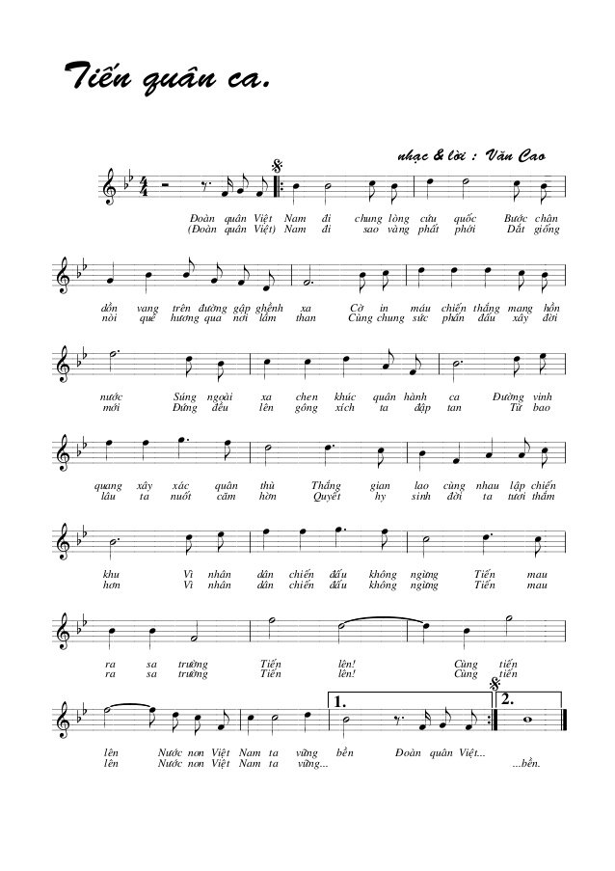

Slide 5
Hát mẫu Quốc ca Việt Nam (Lời 1)
Đoàn quân Việt Nam đi chung lòng cứu quốc
Bước chân dồn vang trên đường gập ghềnh xa
Cờ in máu chiến thắng mang hồn nước
Súng ngoài xa chen khúc quân hành ca
Đường vinh quang xây xác quân thù
Thắng gian lao cùng nhau lập chiến khu
Vì nhân dân chiến đấu không ngừng, tiến mau ra sa trường.
Tiến lên, cùng tiến lên
Nước non Việt Nam ta vững bền.

Slide 6
Đọc lời ca Quốc ca Việt Nam (Lời 1)
Đoàn quân Việt Nam đi chung lòng cứu quốc
Bước chân dồn vang trên đường gập ghềnh xa
Cờ in máu chiến thắng mang hồn nước
Súng ngoài xa chen khúc quân hành ca
Đường vinh quang xây xác quân thù
Thắng gian lao cùng nhau lập chiến khu
Vì nhân dân chiến đấu không ngừng, tiến mau ra sa trường.
Tiến lên, cùng tiến lên
Nước non Việt Nam ta vững bền.

Slide 7
Học hát Quốc ca Việt Nam (Lời 1)
Đoàn quân Việt Nam đi chung lòng cứu quốc
Bước chân dồn vang trên đường gập ghềnh xa
Cờ in máu chiến thắng mang hồn nước
Súng ngoài xa chen khúc quân hành ca
Đường vinh quang xây xác quân thù
Thắng gian lao cùng nhau lập chiến khu
Vì nhân dân chiến đấu không ngừng, tiến mau ra sa trường.
Tiến lên, cùng tiến lên
Nước non Việt Nam ta vững bền.

Slide 8
Luyện tập Quốc ca Việt Nam (Lời 1)
Đoàn quân Việt Nam đi chung lòng cứu quốc
X XX X X XX
Bước chân dồn vang trên đường gập ghềnh xa
X X X X X XX
Cờ in máu chiến thắng mang hồn nước
X X X X X XX
Súng ngoài xa chen khúc quân hành ca
X X X X X XX
Đường vinh quang xây xác quân thù
X X X XX X

Slide 9
Luyện tập Quốc ca Việt Nam (Lời 1)
Thắng gian lao cùng nhau lập chiến khu
XX X X X X XXX
Vì nhân dân chiến đấu không ngừng
X X X XX XX
Tiến mau ra sa trường
XX X X XX
Tiến lên, cùng tiến lên
XX XXX X XX XXX
Nước non Việt Nam ta vững bền.
X X XX X XXX

Slide 10
Luyện tập Quốc ca Việt Nam (Lời 1)
Đoàn quân Việt Nam đi chung lòng cứu quốc
Bước chân dồn vang trên đường gập ghềnh xa
Cờ in máu chiến thắng mang hồn nước
Súng ngoài xa chen khúc quân hành ca
Đường vinh quang xây xác quân thù
Thắng gian lao cùng nhau lập chiến khu
Vì nhân dân chiến đấu không ngừng, tiến mau ra sa trường.
Tiến lên, cùng tiến lên
Nước non Việt Nam ta vững bền.

Slide 11
Củng cố - Dặn dò
Bài Quốc ca được hát khi nào?
Ai là tác giả của bài Quốc ca Việt Nam?
Khi chào cờ và hát Quốc ca, chúng ta phải có thái độ như thế nào?

